Slide 1


CHÀO MỪNG CÁC CÔ VỀ DỰ
HOẠT ĐỘNG STEAM
KHÁM PHÁ KHOA HỌC
THÍ NGHIỆM: SỰ ĐỔI MÀUCỦANƯỚC
Giáo viên : Nguyễn Thị Kiều Nhung

Slide 2

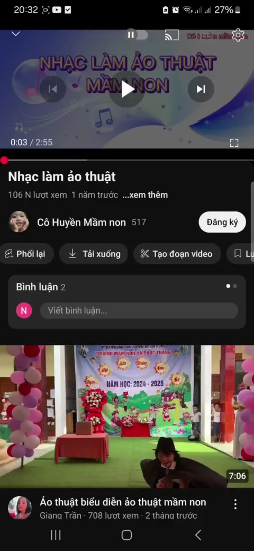
E1: GẮN KẾT

Slide 3

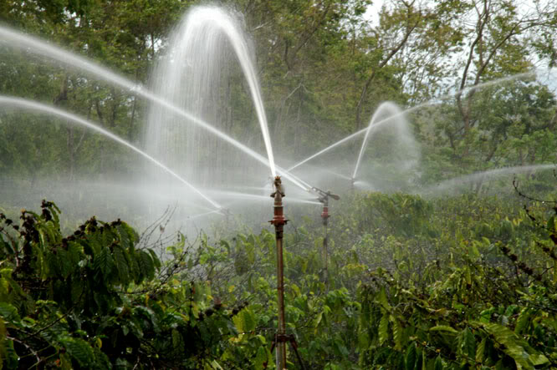

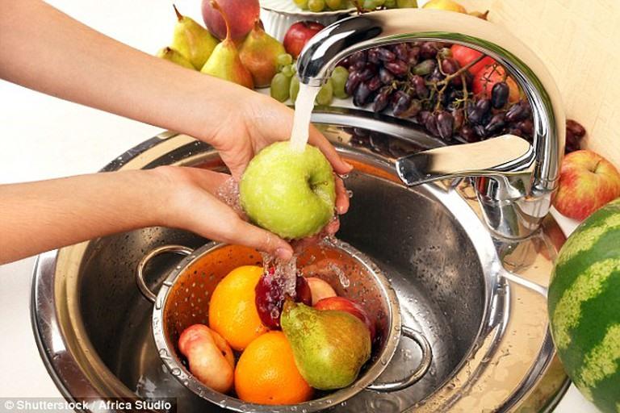
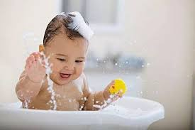

Slide 4
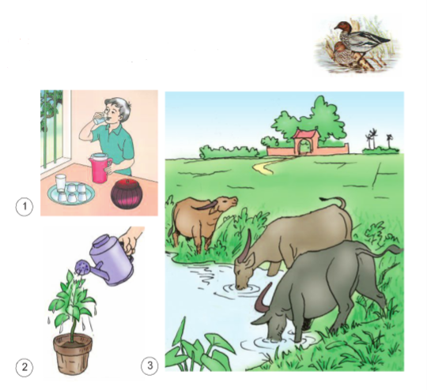

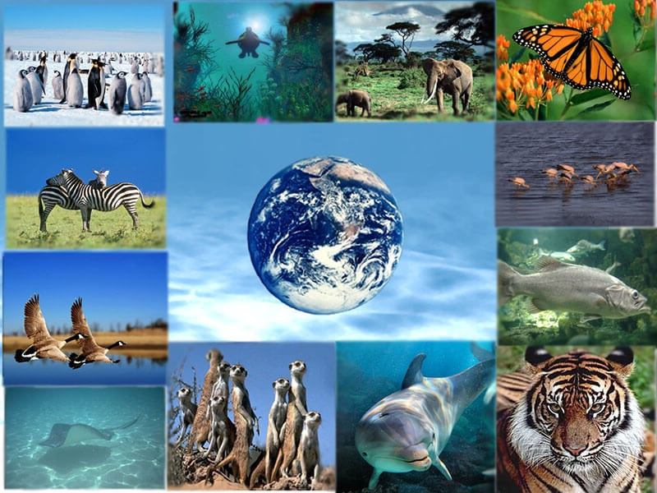

Slide 5
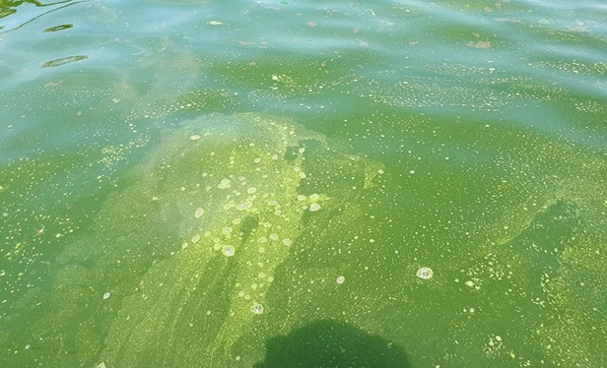

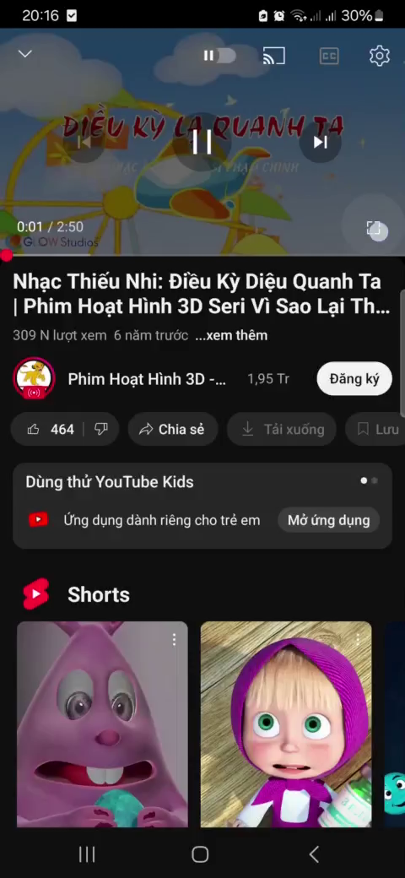

Slide 6

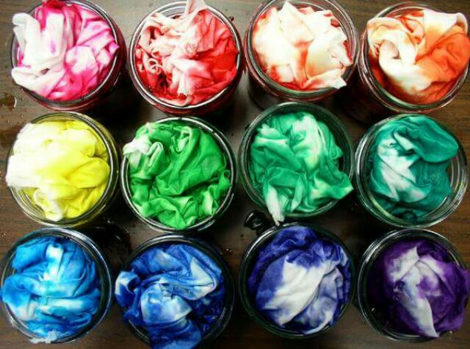

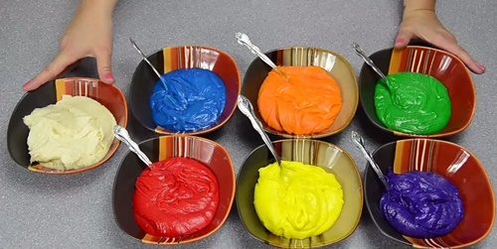

Slide 7
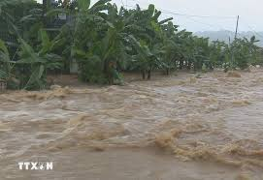
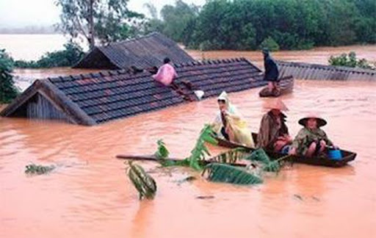
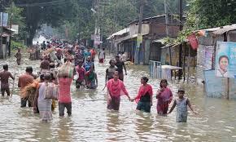
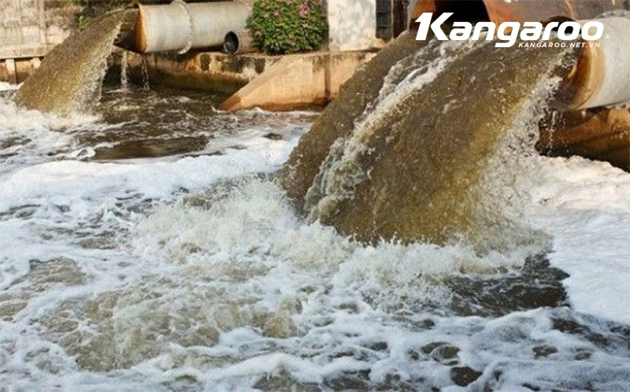

Slide 8
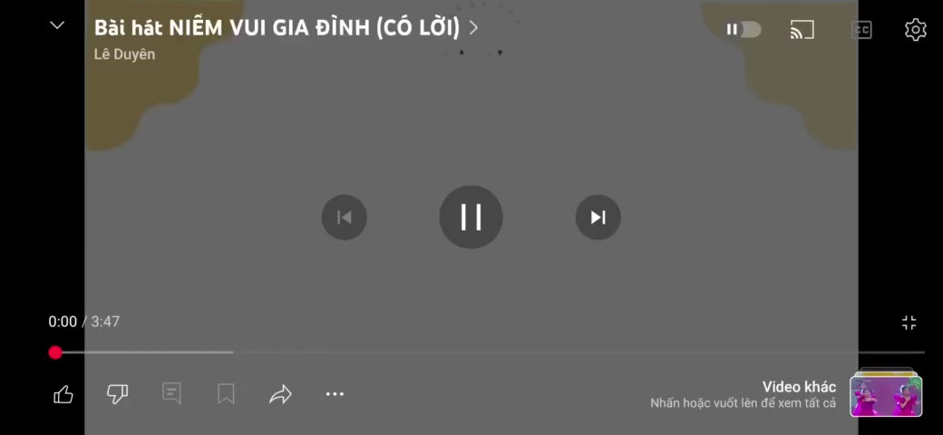
TRÒ CHƠI:VẬN CHUYỂN NƯỚC NGỌT

Slide 9


PHA NƯỚC CHANH

Slide 10
CHÚC CÁC CÔ LUÔN MẠNH KHỎE
CHÀO TẠM BIỆT

